Slide 1
１１組－宗文的奇妙旅程
組員：
００４５７００５ 黃君儒
００４５７１３３ 鄧宇勛
００４５７１２０ 陸宗文
００５５７１０４ 陳韶予
００５５７１０９ 李委澤
指導教授：
馬尚彬教授

Slide 2
系統概述與特色
故事背景 :
宗文是個富二代，他爸是大名鼎鼎的考古學家，曾經因為復活恐龍得到了諾貝爾獎。因此他每天使用恐龍當代步工具，也因此把了很多妹。
一天，有個網美約宗文出來喝茶，宗文開心地騎著恐龍赴約。
殊不知這一切都是網美設下的圈套，不但被騙色，恐龍還被騎走了。得知宗文出去喝茶還被仙人跳之後，他的女朋友一氣之下把他推進了下水道。
下水道中有許多奇妙的生物以及寶藏，宗文要如何躲開生物的攻擊，最終找到回家的路呢?
目標:幫助宗文找到回家的路

Slide 3
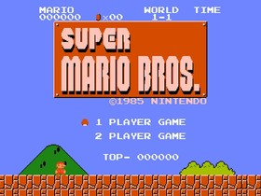
主選單 (示意圖並非實際介面)
遊戲介面
主頁面按鈕

Slide 4
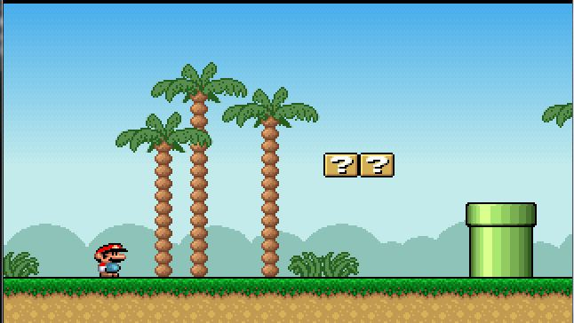
遊戲介面設計
(示意圖非實際遊戲介面)
遊戲介面
障礙物
操作角色:陸宗文

Slide 5
系統需求(可提供之功能)
Game
地圖
Object
遊戲介面
商店
道具
Player
怪物
障礙物
NPC
道具
寶藏
坐騎
翅膀
炸彈

Slide 6
Game:
內含地圖、商店、遊戲介面、NPC、玩家、 怪獸等物件。
遊戲介面:
I.位於畫面正上方
II.顯示玩家的生命、金錢、道具、分數。

Slide 7
Object:
遊戲中物體的抽象類別，裡面紀錄該物 體的座標、長、寬
其子類別有Player、Monster、障礙物 等。
商店:
販賣各種遊戲中的道具，例如:坐騎、翅
膀、炸彈。可以利用遊戲中獲得的金錢
進行購買。

Slide 8
工作分工與時程
5/1-5/7
查詢swing用法
道具：提出需要的圖片素材
角色與怪物：提供基本圖片素材
地圖：手工畫出完整地圖
介面：手工畫出基本介面
5/8-5/14
角色與怪物：基本的移動
地圖：寫1/4 的swing板地圖
介面：主畫面完成(選單)
道具：商店雛形

Slide 9
主選單+主介面 | 陸宗文
遊戲介面 | 陸宗文
圖片素材蒐集 | 陳韶予
撰寫角色動畫 | 陳韶予
劇情撰寫 | 鄧宇勛
繪製地圖+製作 | 鄧宇勛
角色與怪物之間碰撞設計與溝通 | 黃君儒
各模組之統整 | 黃君儒
商店以及及道具設計 | 李委澤

Slide 10
5/15-6/4
完成地圖設計
完成腳色與怪物/障礙物之間的互動
完成遊戲介面設計
6/4-6/11
系統整合與debug

